Slide 1
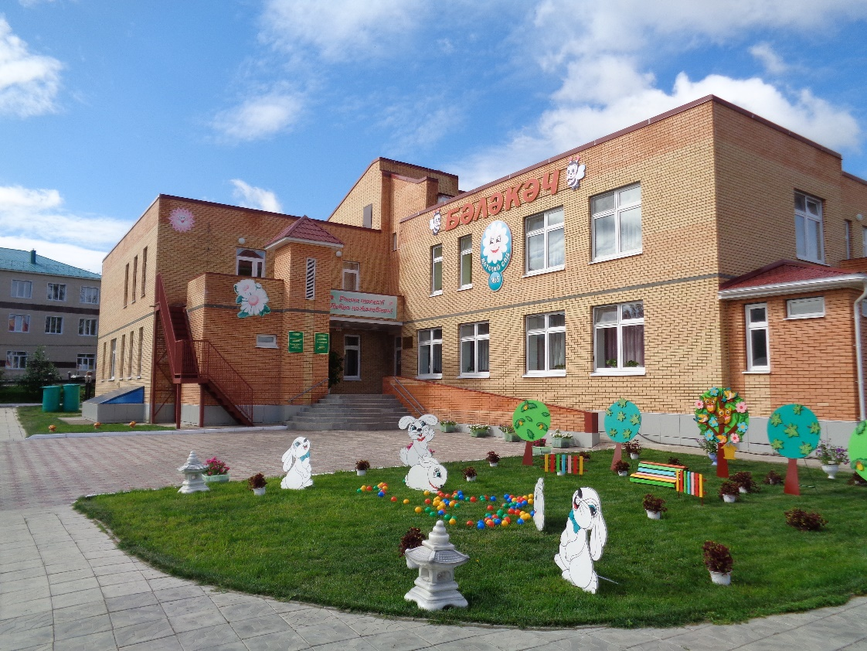
Образовательная программа
дошкольного образования
МБДОУ- «Детский сад № 5 «Бэлэкэч»
г. Мамадыш»
Мамадышского муниципального района РТ
(краткая презентация)
приведена в соответствии с ФОП ДО и ФГОС ДО
Программа ориентирована на детей в возрасте
от 1 года до 7 лет

Slide 2

Общие сведения
год открытия:
ноябрь 2011 года
наш адрес:
422190
Республика Татарстан,
г. Мамадыш
ул. Ленина, д.107 «А»
режим работы :
пятидневная рабочая неделя
с пребыванием детей в учреждении
с 6.30 ч до 18.30 ч.
Заведующий
Закирова Резида Накиповна
высшая кв. категория
В ДОУ работают 16 педагогов:
воспитателей-10,
старший воспитатель, учитель-логопед, воспитатель по обучению татарскому языку, музыкальный руководитель,
инструктор по физическому воспитанию

Slide 3
Возрастные особенности воспитанников ДОУ
ДОУ посещают 105 воспитанников
Функционирует 6 групп
5 групп с русским языком обучения
1 группа с татарским языком обучения
Возраст | Количество групп | Количество детей
1-3 | 2 | 13
3-4 | 1 | 16
4-5 | 1 | 20
5-6 | 1 | 25
6-7 | 1 | 31

Slide 4
Нормативно- правовая база ОП
Указ Президента Российской Федерации от 21 июля 2020 г. № 474 «О национальных целях развития Российской Федерации на период до 2030 года»;
Указ Президента Российской Федерации от 9 ноября 2022 г. № 809 «Об утверждении основ государственной политики по сохранению и укреплению традиционных российских духовно-нравственных ценностей»
Федеральный закон от 29 декабря 2012 г. № 273-ФЗ «Об образовании в Российской Федерации»;
Федеральный закон от 31 июля 2020 г. № 304-ФЗ «О внесении изменений в Федеральный закон «Об образовании в Российской Федерации» по вопросам воспитания обучающихся»
Федеральный закон от 24 сентября 2022 г. № 371-ФЗ «О внесении изменений в Федеральный закон «Об образовании в Российской Федерации» и статью 1
Федерального закона «Об обязательных требованиях в Российской Федерации»
Распоряжение Правительства Российской Федерации от 29 мая 2015 г. № 999-р «Об утверждении Стратегии развития воспитания в Российской Федерации на период до 2025 года»;
Федеральный государственный образовательный стандарт дошкольного образования (утвержден приказом Минобрнауки России от 17 октября 2013 г. № 1155, зарегистрировано в Минюсте России 14 ноября 2013 г., регистрационный № 30384; в редакции приказа Минпросвещения России от 8 ноября 2022 г. № 955, зарегистрировано в Минюсте России 6 февраля 2023 г., регистрационный № 72264);
Федеральная образовательная программа дошкольного образования (утверждена приказом Минпросвещения России от 25 ноября 2022 г. № 1028, зарегистрировано в Минюсте России 28 декабря 2022 г., регистрационный № 71847) http://publication.pravo.gov.ru/Document/View/0001202212280044;

Slide 5
Цель программы:
разностороннее развитие детей дошкольного возраста с учетом их возрастных и индивидуальных особенностей, в том числе достижение детьми дошкольного возраста уровня развития, необходимого и достаточного для успешного освоения ими образовательных программ начального общего образования, на основе индивидуального подхода к детям дошкольного возраста и специфичных для детей дошкольного возраста видов деятельности на основе духовно-нравственных ценностей российского народа, исторических и национально-культурных традиций.
;
созда

Slide 6
Структура ОП ДО
Целевой раздел
Организационный
раздел
Содержательный
раздел

Slide 7
РАЗДЕЛЫ ОБРАЗОВАТЕЛЬНОЙ ПРОГРАММЫ
Целевой | Содержательный | Организационный
1. Представлены цели, задачи, принципы и подходы к ее формированию; планируемые результаты освоения Программы в младенческом, раннем, дошкольном возрастах, а также на этапе завершения освоения Программы; характеристики особенностей развития детей младенческого, раннего и дошкольного возрастов, подходы к педагогической диагностике планируемых результатов | 1.Включает задач и содержания образовательной деятельности по каждой из образовательных областей для всех возрастных групп обучающихся в соответствии с федеральной программой и с учетом используемых методических пособий, обеспечивающих реализацию данного содержания. | -психолого-педагогических и кадровых условий реализации Программы;
 | 2. вариативных форм, способов, методов и средств реализации Федеральной программы с учетом возрастных и индивидуальных особенностей воспитанников, специфики их образовательных потребностей и интересов; | организации развивающей предметно-пространственной среды (далее – РППС); материально-техническое обеспечение Программы
 | 3. особенности образовательной деятельности разных видов и культурных практик; способов поддержки детской инициативы; особенностей взаимодействия педагогического коллектива с семьями обучающихся; образовательной деятельности по профессиональной коррекции нарушений развития детей. 4. программу воспитания, которая раскрывает задачи и направления воспитательной работы, предусматривает приобщение детей к российским традиционным духовным ценностям | обеспеченность методическими материалами и средствами обучения и воспитания

Slide 8
Образовательная программа состоит:
Обязательная часть
60%
Вариативная часть, формируемая участниками образовательных отношений
40%

Slide 9
Обязательная часть
Программы соответствует ФОП ДО и обеспечивает создание единого ядра содержания дошкольного образования
Содержание Программы обеспечивает развитие личности и охватывает следующие образовательные области:
Социально –
коммуникативное
развитие
Познавательное
развитие
Речевое развитие
Художественно
эстетическое
развитие
Конкретное содержание указанных образовательных областей зависит от возрастных и индивидуальных особенностей детей и реализуются в различных видах деятельности:
предметная, игровая, коммуникативная, познавательно-исследовательская, изобразительная, музыкальная, двигательная и т.д.
Физическое
развитие

Slide 10
Вариативная часть ориентирована на:
● специфику национальных, социокультурных, экономических, климатических условий, в которых осуществляется образовательный процесс;
● приоритетного направления ДОО - социально-личностное развития дошкольников;
● выбор тех парциальных программ и форм организации работы с детьми, которые в наибольшей степени соответствуют потребностям и интересам воспитанников МБДОУ- «ДС №5 «Бэлэкэч» г. Мамадыш», а также возможностям педагогического коллектива.
Задачи социально-коммуникативного развития детей старшего дошкольного возраста- как приоритетного направления решаются через реализацию содержания парциальной программы:
«Безопасность» Авдеевой Н.Н., Князевой О.Л., Стеркиной Р.Б.
Цель программы: формирование у детей старшего дошкольного возраста знаний о правилах безопасного поведения и здоровом образе жизни.
Региональный компонент составлен с учетом национальных и региональных особенностей Республики Татарстан и решаются через реализацию программ:
“Сөенеч” под редакцией Шаехова Р.К
«Балалар бакчасында рус һәм башка милләт балаларына татар теле өйрәтү программасы» авторы Зарипова З.М., Р.Г.Кидрячева, Р.С.Исаева и др
Основной целью работы является развитие духовно-нравственной культуры ребенка, формирование ценностных ориентаций средствами традиционной народной культуры родного края, родного города.
В МБДОУ ДС №5 ”Бэлэкэч” реализуются УМК по обучению детей двум гос. языкам:
комплект «Татарча сөйләшәбез» - «Говорим по- татарски» по обучению русских детей татарскому языку
комплект «Туган телдә сөйләшәбез» по обучению детей татар родному языку

Slide 11
Характеристика взаимодействия педагогического коллектива с семьями
В основу совместной деятельности заложены
следующие принципы:
• единый подход к процессу воспитания ребѐнка;
• открытость дошкольного учреждения для родителей;
• взаимное доверие во взаимоотношениях педагогов и родителей;
• уважение и доброжелательность друг к другу;
• дифференцированный подход к каждой семье;
• равно ответственность родителей и педагогов

Slide 12
Основными направлениями взаимодействия с учетом запросов и потребностей каждой из сторон являются:
1. Информационно-аналитическое (сбор и анализ сведений о родителях и детях, изучение семей, их трудностей и запросов, а также выявление готовности семьи ответить на запросы МБДОУ);
2. Практическое (повышение правовой и педагогической культуры родителей и вовлечение родителей в образовательный процесс МБДОУ);
3. Контрольно-оценочное направление (анализ эффективности (количественный и качественный) мероприятий, которые проводятся педагогами дошкольного учреждения).
Результатом реализации данной модели является единое образовательное пространство «детский сад - семья»,
обеспечивающее целостное развитие
личности дошкольника.

Slide 13
Контактная информация:
телефон (85563) 3-17-07
e-mail: belekech5@mail.ru
Страница на сайте https://edu.tatar.ru/
https://edu.tatar.ru/mamadysh/page634521.htm

